Slide 1
Krisinformation på goteborg.se
Ingen panik! Vem gör vad, när och hur.
Goteborg.se-mötet 23 maj 2014
Niina Jurvelin

Slide 2
Krisinformation på goteborg.se
Initieras av stadens krisorganisation när krisen är ett faktum
Webbenheten har beredskap kl 16.30-8.00 vardagar samt hela helgen. Innebär att vi kan kallas in av jourhavande stadsdirektör/kommunikationsavd SLK vid kris
Uppdrag: publicera krisinformation på goteborg.se samt facebook.se/goteborgsstad under tiden krisen pågår

Slide 3
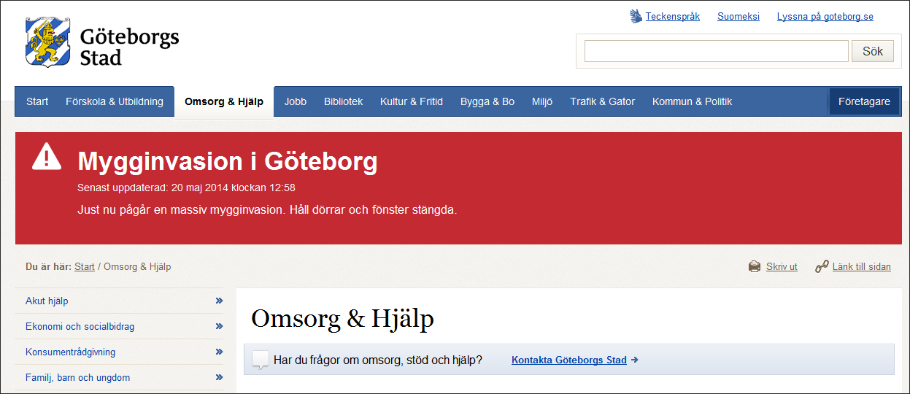
Krisportletten
Krisportletten är det verktyg vi har för att kunna visa krisinformation eller viktigt meddelande globalt på webbplatsen (det vill säga på alla sidor).
Administreras och hanteras av webbenheten.

Slide 4
När det inte är ”kris”, men du behöver publicera akut på startsidan
Alla har tillgång till att publicera akuta händelser, efter kontorstid på startsidan på goteborg.se som aktuelltlänk.
Före 16.30: mejla redaktionsmejlen eller ring 031-365 00 00.
Efter 16.30: lägg upp din aktuelltlänk, mejla redaktionen@goteborg.se och meddela att och vad du publicerat.
Vissa förvaltningar, TK och Kretslopp och vatten, får publicera aktuelltpuffar vid akuta händelser utanför kontorstid. Mallar finns färdigt.

